Slide 1



Rencontrez les membres de votre Cercle
2025
Notes:
1.7.2013
Bienvenue à toutes et à tous à notre session « Rencontrez les membres de votre Cercle » pour Diriger en élevant les autres 2024 !
‹#›

Slide 2


Rencontrez les membres de votre Cercle
Message de l'équipe du programme Diriger en élevant les autres : Recherche - Quelqu'un de volontaire pour être le premier Animateur de Cercle et animer ce Guide de discussion.
Notes:
1.7.2013
Bienvenue dans Diriger en élevant les autres : Programme des cercles de mentorat (DEAPCM) ! Ce guide a pour but de vous guider dans les premières étapes que vous allez franchir en tant que Cercle. Le Bureau de la diversité et de l'inclusion du Groupe des matériels espère que cette session donnera à chacun l'occasion de se présenter, de déterminer l'heure des séances du cercle et de se porter volontaire pour être chef de cercle ou chef de cercle adjoint pour l'une des cinq réunions du Cercle.
‹#›

Slide 3
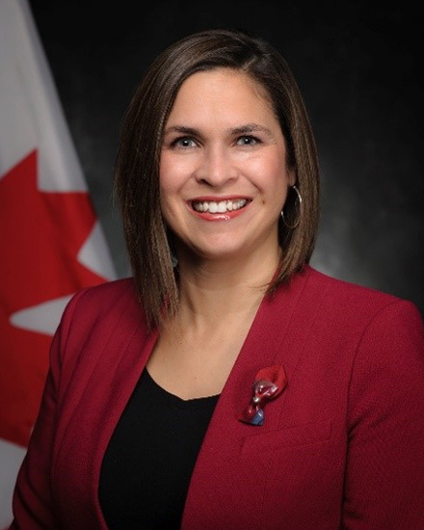

Message du fondatrice
aux participants de DEAPCM
« Merci » n’est pas suffisant pour décrire à quel point nous sommes heureux que vous ayez pris l’engagement de vous joindre à Diriger en élevant les autres : Programme des cercles de mentorat (DEAPCM), 5e édition, organisé par le Bureau de la diversité et de l’inclusion du Groupe des matériels, Défense nationale. Ouvert à tous les membres de la fonction publique fédérale et aux militaires. Vous faites maintenant partie d’un réseau diversifié de plus de 1 500 dirigeants soucieux de l’inclusion provenant de plus de 60 ministères, sociétés d’État et organismes gouvernementaux du Canada qui apprennent ensemble à appliquer, en temps réel, des compétences en leadership inclusif.
Ce qui a commencé comme une simple idée à la suite de nos consultations est devenu un réseau florissant, répondant au désir d’un réseautage significatif et d’une croissance professionnelle.
Il y a du pouvoir dans les gens qui se rassemblent
Vous avez été affecté à un cercle de mentorat de groupe : un petit groupe de confiance pour l’atteinte des objectifs dans un espace sécuritaire. En interagissant activement avec votre cercle, en témoignant de vos expériences et en favorisant l’établissement de liens, vous ouvrirez des possibilités d’épanouissement personnel et professionnel. Ce cercle vous permettra d’apprendre de l’expérience des autres et de leurs divers points de vue, en élargissant vos connaissances et vos compétences tactiques.
Ce programme offre une occasion unique à chacun de se sentir valorisé et respecté pour ses contributions. Les relations que vous établirez accéléreront les progrès et favoriseront la responsabilisation.
Judith Bennett
Sous-ministre adjointe déléguée, Matériels,
Défense nationale
Samantha Moonsammy
DEAPCM Fondatrice, Matériel,
Défense nationale
Notes:
1.7.2013
Voici un message des fondateurs du programme si vous souhaitez le lire dans votre Guide de discussion PDF [première des deux diapositives].
‹#›

Slide 4
Message du fondatrice
aux participants de DEAPCM
Il est temps d’agir!
Merci d’avoir répondu à l’appel à l’action et de vous être engagés à créer des milieux de travail plus sécuritaires sur le plan psychologique pour tous et en particulier les personnes appartenant à des groupes en quête d’équité. C’est une question de responsabilité personnelle à l’égard de nos actes. Le but est de faire preuve d’initiative : faire le petit effort supplémentaire que personne n’a demandé, mais qui est souvent nécessaire pour assurer le succès d’un projet.
Nous espérons que vous ressentirez un changement réel et fondamental tout au long du programme. Ensemble, nous célébrerons tout le travail que vous avez accompli dans cette expérience. Merci de vous présenter pour vous-même, votre famille, votre organisation et les collectivités que vous êtes appelés à servir.
À l’avenir, tirez parti de tout le réseautage qui aura lieu et rencontrez les nouveaux membres du programme dans l’application Teams de Microsoft et sur LinkedIn. Appuyez-vous sur les cours de maître. Essayez de rester cohérent avec cette version améliorée de vous. Nous avons confiance en vous.
Soyez fiers. Soyez fiers du travail que vous accomplissez et fiers de servir le Canada et sa population.
Judith Bennett
Sous-ministre adjointe déléguée, Matériels,
Défense nationale
Samantha Moonsammy
DEAPCM Fondatrice, Matériel,
Défense nationale
Notes:
1.7.2013
Voici un message des fondateurs du programme si vous souhaitez le lire dans votre Guide de discussion PDF [deuxième des deux diapositives].
‹#›

Slide 5
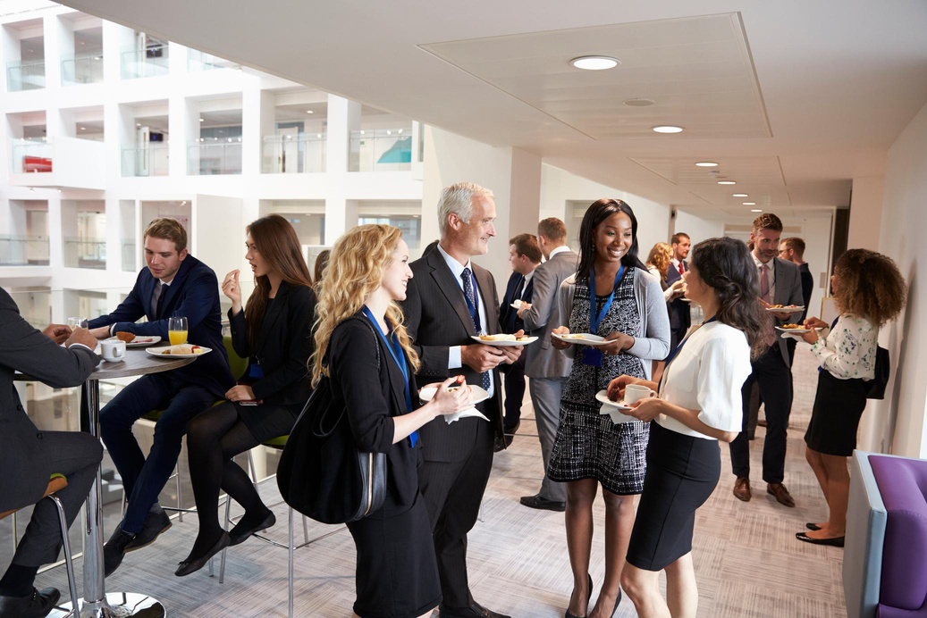


Description du programme
Connecter
Élever
Inspirer
Le réseautage à travers la fonction publique fédérale
L'appel à l'action du greffier
Leadership inclusif avec intention
Notes:
1.7.2013
Le DEAPCM est une initiative qui se fonde dans les Engagements 2020-2021 des sous-ministres en matière de diversité et d’inclusion et tente de développer l’Appel à l’action du greffier pour mieux soutenir la formation du leadership dans l'équité, l'inclusion et la lutte contre le racisme dans la fonction publique fédérale. Le programme DEAPCM vous offre donc un espace innovant ainsi que la possibilité de participer activement à l’effort de rendre votre lieu de travail plus inclusif.
Ce programme de dix semaines, composé de cinq sessions du Cercle et de cinq Classes de maître, offre aux membres une plateforme pour établir des contacts avec des collègues et des dirigeants de l'ensemble de la fonction publique fédérale, tout en développant des compétences interpersonnelles, en se familiarisant avec des compétences clés en matière de leadership et de culture et en trouvant des occasions de développement de carrière.
En vous engageant activement auprès des membres de votre Cercle, en partageant votre histoire, vos connaissances et vos questions et en favorisant les connexions au sein du réseau DEAPCM, vous ouvrirez des perspectives de croissance personnelle et professionnelle. Les connaissances que vous acquerrez grâce à ces interactions vous permettront de progresser dans votre carrière.
Le DEAPCM est un appel à l'action pour que vous deveniez des réformateurs en partageant ce que vous avez appris avec les membres de votre organisation et en l'intégrant dans vos actions quotidiennes. En participant à ce programme, vous vous engagez à utiliser ce que vous avez appris pour créer un lieu de travail psychologiquement plus sûr pour tous, en particulier pour les membres des groupes qui méritent l'équité.
‹#›

Slide 6



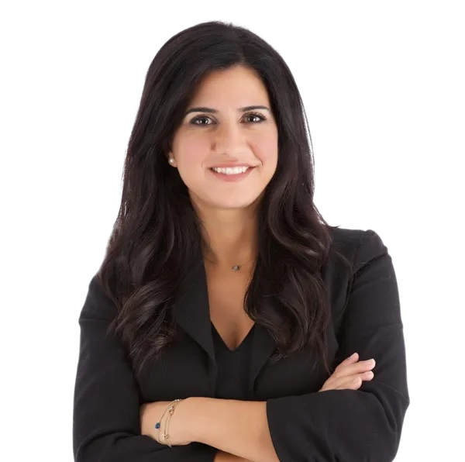

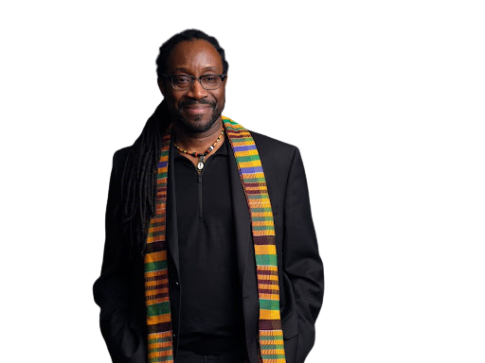
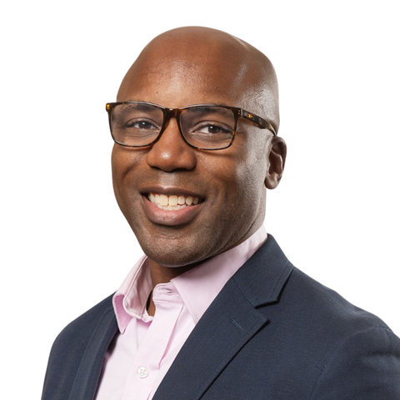
Enseignants des Classes de maître 2025
Dr. Jody Carrington
Fotini Iconomopoulos
Jenny Chen
Richard Sharpe
Charles Achampong
Leadership inclusif :
La sécurité psychologique
et l'appartenance comme avenir du travail
Dites moins, obtenez plus :
Maîtriser une
négociation efficace
Le pouvoir du parrainage :
Transformer les liens en dynamique de carrière
Innies et Outies :
Maintenir notre humanité à l'ère de l'IA
La confiance :
Renforcez votre état d'esprit pour réussir votre carrière et votre leadership
22 septembre 2025
13h00 - 14h30 HE
6 octobre 2025
13h00 - 14h30 HE
20 octobre 2025
13h00 - 14h30 HE
3 novembre 2025
13h00 - 14h30 HE
17 novembre 2025
13h00 - 14h30 HE
Notes:
Regardons de plus près le programme de 2024. Les enseignants des Classes de maître de cette année sont :
Gérard Étienne pour Le pouvoir du parrainage : Naviguer pour avancer dans votre carrière
Ritu Bhasin pour Leadership inclusif : Construire des cultures d’appartenance
Fotini Iconomopoulos pour Dites moins, obtenez plus : Maîtriser la négociation efficace
Richard Sharpe pour Les valeurs et l’éthique du travail sur les droits de la personne dans la fonction publique fédérale
Alejandro Gonzalez et Ginette Bailey pour Autocompassion et neuroplasticité
Les Classes de maître sont enregistrées et peuvent être visionnées ultérieurement si vous n'êtes pas en mesure d'y assister en direct. Cette année, les professeurs viendront au Salon DEAPCM le jeudi suivant leur Classe de maître pour une discussion plus intime avec nous tous.

Slide 7

Thèmes du Cercle
Leadership inclusif
septembre 30 ou octobre 1
Maîtriser l'art de la négociation
octobre 14 ou 15
Parrainage et développement de carrière
octobre 28 ou 29
Diversité, équité, inclusion et accessibilité : Une approche non performative
novembre 11 ou 12
La confiance : Renforcez votre état d'esprit pour réussir votre carrière et votre leadership
novembre 25 ou 26
Notes:
Les cinq thèmes des Cercles pour la cohorte 4 du DEAPCM sont :
Parrainage et développement de carrière
Leadership inclusif
Maîtriser l'art de la négociation
Diversité, équité, inclusion et accessibilité : Une approche non performative
Autocompassion et neuroplasticité

Slide 8

Avantages et Boîte à outils
Classes de maître avec des experts dans la matière Guides de discussion Meilleures pratiques de mise en réseau Salon bihebdomadaire DEAPCM Formulaire écrits Courriels Engagements en ligne (c.-àd. : LinkedIn, MS Teams) Événements locaux en personne (facultatifs ; organisés par des membres bénévoles du DEAPCM à travers le Canada)
Notes:
Ce programme présente plusieurs avantages pour élargir votre boîte à outils professionnelle :
Classes de maître avec des experts dans la matière
Guides de discussion
Meilleures pratiques de mise en réseau
Salon hebdomadaire DEAPCM
Formulaire écrits
Courriels
Engagements en ligne (c.-à-d. : LinkedIn, MS Teams)
Événements locaux en personne (facultatifs ; organisés par des membres bénévoles du DEAPCM à travers le Canada)

Slide 9
Logistique
Délai des réunions Cercles | Taille de groupe des réunions Cercles
90 minutes et 120 minutes pour la cinquième réunion Cercle Pour une collaboration maximale et des attentes claires | Les réunions Cercles auront comme montant optimale de 6 à 8 membres
Notes:
Logistique du Cercle :
90 minutes et 120 minutes pour la cinquième réunion Cercle
Pour une collaboration maximale et des attentes claires
Les réunions Cercles auront comme montant optimale de 6 à 8 membres

Slide 10

Règles de base et valeurs du Cercle
    Égalité : Chaque membre participe de
    manière égale
    Substance : Partager ce qui est
    important
    Ouverture : Écouter sans juger
    Respect : Traiter les autres comme ils aimeraient être traités
Notes:
1.7.2013
Prenons un moment pour réviser les règles de base et les valeurs des Cercles, ainsi que les règles de base et les valeurs des participants (retrouver sur la diapositive suivante) :
Égalité : Chaque membre participe de manière égale
Substance : Partager ce qui est important
Ouverture : Écouter sans juger
Respect : Traiter les autres comme ils aimeraient être traités
‹#›

Slide 11
Règles de base et valeurs des participants
  Confidentialité - la confiance est essentielle.
  Apportez votre pleine entièreté de soi et votre mentalité de débutant
  à chaque session. Venez bien nourrit et buvez
  assez d'eau.
  Gardez votre caméra allumée pour que tout le monde se
  sente en sécurité et connecté.
  Soyez franc et honnête - écouter avec empathie.
  Soyez prêt à vous engager avec vos pairs.
  Éliminez les distractions externes.
  Ne pas activer votre microphone, sauf pour poser des questions et contribuer à
  la discussion.
  Soyez pleinement présent et assistez aux cinq semaines - pas de multitâche.
Notes:
1.7.2013
Prenons le temps de passer en revue les règles de base et les valeurs des participants :
Confidentialité - la confiance est essentielle.
Apportez votre pleine entièreté de soi et votre mentalité de débutant à chaque session. Venez bien nourrit et buvez assez d'eau.
Gardez votre caméra allumée pour que tout le monde se sente en sécurité et connecté. Soyez franc et honnête - écouter avec empathie.
Soyez prêt à vous engager avec vos pairs.
Éliminez les distractions externes.
Ne pas activer votre microphone, sauf pour poser des questions et contribuer à la discussion.
Soyez pleinement présent et assistez aux cinq semaines - pas de multitâche.
‹#›

Slide 12

Critères de tolérance zéro
Nous valorisons et défendons l'égalité, la
substance, la transparence et le respect. Des
commentaires discriminatoire, de l'énergie
négative constante et des observations insultantes
pourraient résulter dans un blocage d'accès au reste des réunions et aux autres sessions du programme à l'avenir.
Notes:
1.7.2013
Nous valorisons et défendons l'égalité, la substance, la transparence et le respect. Des commentaires discriminatoire, de l'énergie négative constante et des observations insultantes pourraient résulter dans un blocage d'accès au reste des réunions et aux autres sessions du programme à l'avenir.
‹#›

Slide 13

Comment allons-nous nous tenir mutuellement
responsables ?
    S'engager à respecter les règles de base
    Réfléchir à la manière dont nous pouvons
    nous soutenir mutuellement
    Pratiquer l'autoréflexion
Un Rappel :
Faites de votre mieux dans les réunions Cercles, vous n'avez pas besoin de tout faire. Utilisez votre bon jugement !
Notes:
1.7.2013
Ensemble, engageons-nous à respecter ces règles de base :
-Tout le monde peut s'exprimer sur un pied d'égalité
-Chacun respecte les opinions, les perspectives et les idées des autres.
-Chacun est libre de demander ce dont il a besoin.
-Personne n'a tort
-Nous aborderons nos cercles avec curiosité, sans jugement ni parti pris.
-Nous respecterons la confidentialité de chacun et de tout ce qui est partagé dans notre Cercle.
Dans l'ensemble du DEAPCM, posons-nous les questions suivantes :
Comment pouvons-nous nous soutenir au mieux les uns les autres au cours de ce voyage ?
De quoi avez-vous besoin pour réussir dans cette aventure ?
Qu'attendons-nous les uns des autres en matière de préparation, d'assiduité et de participation au cercle ?
Comment pouvons-nous nous tenir mutuellement responsables de la préparation et de la participation à notre cercle ?
-Quelles sont les attentes à l'égard d'une personne qui doit s'absenter d'un cercle ou qui sera en retard ? (c.-à-d. combien de temps à l'avance ? possibilité de reporter la séance ? etc.)
-Comment se dire des vérités dures les uns aux autres ?
Qu'espérez-vous réaliser dans le cadre de ce cercle ?
Comment pouvons-nous nous soutenir au mieux les uns les autres au cours de ce voyage ?
De quoi avez-vous besoin pour réussir ce parcours ?
-Quelles sont nos attentes les uns envers les autres en ce qui concerne la préparation, l'assiduité et la participation au cercle ?
Comment pouvons-nous nous tenir mutuellement responsables de la préparation et de la participation à notre cercle ?
-Quelles sont les attentes à l'égard d'une personne qui doit s'absenter d'un cercle ou qui sera en retard ? (c.-à-d. combien de temps à l'avance ? possibilité de reporter la séance ? etc.)
-Comment se dire des vérités dures les uns aux autres ?
Qu'espérez-vous réaliser dans le cadre de ce cercle ?
Pratiquez l'auto-réflexion :
Qui est-ce que je veux être lorsque je participe à notre cercle ?
Quel sera le rôle de mon critique intérieur ?
Qu'est-ce que je veux créer/changer dans ce domaine de ma vie ?
Suis-je ouvert à la remise en question de mes hypothèses ?
Et un rappel pour nous de faire ce que nous pouvons dans les cercles, nous n'avons pas besoin d'aller jusqu'au bout. Nous utiliserons notre meilleur jugement !
‹#›

Slide 14

Exigences du programme
    Participer activement aux 5 réunions Cercles
    (programmé par votre groupe Cercle)
    Participez aux Classes de maître pour enrichir votre expérience et votre
    apprentissage.
    (invitations dans vos calendriers)
    Compléter les 6 formulaires écrites
    (rappels dans vos calendriers)
Avantages facultatifs du DEAPCM
    Salon hebdomadaire DEAPCM (invitations dans vos calendriers)
    Événements locaux en personne (organisés par des membres bénévoles de DEAPCM à travers le Canada)
    Engagements en ligne (LinkedIn, MS Teams)
Notes:
Exigences du programme
Participer activement aux 5 réunions de Cercle
(programmé par votre groupe Cercle)
Participez aux Classes de maître pour enrichir votre expérience et votre apprentissage.
(invitations dans vos calendriers)
Compléter les 6 formulaires écrites
(rappels dans vos calendriers)
Avantages facultatifs du DEAPCM
Salon hebdomadaire DEAPCM (invitations dans vos calendriers)
Événements locaux en personne (organisés par des membres bénévoles du DEAPCM à travers le Canada)
Engagements en ligne (LinkedIn, MS Teams)

Slide 15


Rencontrez les membres de votre Cercle
Message de l'équipe du programme Diriger en élevant les autres : Les diapositives suivantes montrent à quoi ressemblent tous les Guides de discussion à l’avenir.
1. Bienvenue
(1 minute)
Bienvenue dans Diriger en élevant les autres : Programme des cercles de mentorat (DEAPCM) ! Ce Guide a pour but de vous guider dans vos premières démarches en tant que Cercle de mentorat. Le Bureau de la diversité et de l'inclusion du Groupe des matériels espère que cette séance donnera à chacun(e) l'occasion de se présenter, de déterminer l'heure des séances du Cercle et de se porter volontaire pour être animateur(rice) ou animateur(rice) adjoint(e) de l'une des cinq séances du Cercle.
Notes:
1.7.2013
Bienvenue dans Diriger en élevant les autres : Programme des cercles de mentorat (DEAPCM) ! Ce guide a pour but de vous guider dans les premières étapes que vous allez franchir en tant que Cercle. Le Bureau de la diversité et de l'inclusion du Groupe des matériels espère que cette session donnera à chacun l'occasion de se présenter, de déterminer l'heure des séances du cercle et de se porter volontaire pour être chef de cercle ou chef de cercle adjoint pour l'une des cinq réunions du Cercle.
‹#›

Slide 16

2. Activité Brise-glace - Partager vos identités
(10 minutes)
Instructions: Chaque membre est invité à partager une « identité » ou un « carré » provenant du tableau de la diapositive suivante pendant le temps qui lui est imparti. Utilisez cette activité créative pour partager votre histoire unique. (1 minute par membre)
Notes:
1.7.2013
Instructions: Chaque membre est invité à partager une « identité » ou un « carré » provenant du tableau de la diapositive suivante pendant le temps qui lui est imparti. Utilisez cette activité créative pour partager votre histoire unique.
(1 minute par membre)
‹#›

Slide 17
J'ai plus de 49 ans | Je fais du bénévolat | J'appartiens à un groupe d'équité en matière d'emploi | Je parle une langue autre que l'anglais ou le français | J'ai moins de 30 ans
J'ai de l'expérience militaire | Je suis dans la première génération d'une famille qui a immigré au Canada | Je vis/j'ai vécu sur une île | J'ai suivi des études de niveau supérieure | Je suis gaucher(ère)
J'ai des cheveux gris | J'ai vécu dans un autre pays | Espace libre : choisissez et partager une de vos propres identités | J'ai immigré au Canada | Je suis une personne autochtone
Je vis/j'ai vécu dans un territoire du Canada | Je pratique un rite quotidien | Je suis gestionnaire | J'ai des difficultés auditoire | Je n’ai pas suivi des études de niveau supérieure
Je suis religieux ou spirituel | Je connais la langue des signes québécoise (LSQ) | Je porte des lunettes ou des verres de contact | Je fais partie des communautés 2ELGBTQIA+ | Je suis parent unique
Notes:
1.7.2013
[1 minute par member]
‹#›

Slide 18

3. Partager son « raison »
(10 minutes)
Une étape importante pour cultiver la connexion au sein de nos Cercles est de
réfléchir sur les motivations qui nous poussent à participer dans ces activités. Dans
un esprit de dialogue, nous sommes encouragés à partager notre RAISON avec
notre Cercle et à explorer nos aspirations en ce qui concerne les perspectives
indispensables offertes par ces Guides. Cette prochaine activité vise à favoriser la
compréhension, la connexion et un sens commun de notre but, alors que nous explorons
l'importance de nos efforts individuels et collectifs au sein de la communauté DEAPCM.
Instructions: Chaque membre du Cercle prendra une minute pour partager leur réponse à une des questions suivantes : Pourquoi avez-vous rejoint DEAPCM ? Comment espérez-vous que DEAPCM vous permettra d'enrichir vos connaissances et d'ajouter à votre boîte à outils de leadership ?
Notes:
1.7.2013
Une étape importante pour cultiver la connexion au sein de nos Cercles est de réfléchir sur les motivations qui nous poussent à participer dans ces activités. Dans un esprit de dialogue, nous sommes encouragés à partager notre RAISON avec notre Cercle et à explorer nos aspirations en ce qui concerne les perspectives indispensables offertes par ces Guides.
Cette prochaine activité vise à favoriser la compréhension, la connexion et un sens commun de notre but, alors que nous explorons l'importance de nos efforts individuels et collectifs au sein de la communauté DEAPCM.
Instructions : Chaque membre du Cercle prendra une minute pour partager leur réponse à une des questions suivantes :
Pourquoi avez-vous rejoint DEAPCM?
Comment espérez-vous que DEAPCM vous permettra d'enrichir vos connaissances et d'ajouter à votre boîte à outils de leadership?
‹#›

Slide 19

4. Préparation pour les Cercle
(10 minutes)
Chaque Cercle est responsable de :
  Choisir les animateur(rice)s de Cercle et les adjoint(e)s
aux animateur(rice)s de Cercle
  Établir le calendrier pour les 5 réunions de Cercle
  Participer activement à toutes les activités de Cercle
  Examiner chaque Guide de discussion et chaque vidéo (le cas échéant) avant les réunions de Cercle
  Réalisation de toutes les activités après le Cercle, y compris les formulaires écrites bihebdomadaires
Notes:
1.7.2013
Chaque Cercle est responsable pour :
Choisir les animateur(rice)s de Cercle et les adjoint(e)s aux animateur(rice)s de Cercle
Établir le calendrier pour les 5 réunions de Cercle
Participer activement à toutes les activités de Cercle
Examiner chaque Guide de discussion et chaque vidéo (le cas échéant) avant les réunions de Cercle
Réalisation de toutes les activités après le Cercle, y compris les formulaires écrites bihebdomadaires
‹#›

Slide 20
4.1 Sélection de l'animateur(rice) de Cercle et de l'animateur(rice) adjoint(e) de Cercle
(5 minutes)
Les animateur(rice)s de Cercle et les animateur(rice)s adjoint(e)s de
Cercle font partie intégrante de nos prochaines sessions de Cercle.
Se porter volontaire pour ces responsabilités va au-delà de
la participation : c'est une occasion de façonner le parcours des Cercles et de cultiver vos compétences en leadership. Des membres différents vont assumer les responsabilités de direction à chaque réunion de Cercle. Pour la prochaine étape de cette session
« Rencontrez les membres de votre Cercle », nous vous demandons d'assumer un rôle de leader en vous portant volontaire pour être animateur(rice) de Cercle ou animateur(rice) adjoint(e) de Cercle pour l'une des cinq sessions de Cercle.
Notes:
1.7.2013
Les Animateurs de Cercle et les Animateurs de Cercle Adjoints font partie intégrante de nos prochaines sessions de Cercle. Se porter volontaire pour ces responsabilités va au-delà de la participation ; c'est s'engager à façonner le parcours et à cultiver le leadership. Chaque session du cercle demande à différents membres d'assumer les responsabilités du leadership. Pour la prochaine étape de la session « Rencontrez les membres de votre cercle », nous vous demandons d'assumer un rôle de leader en vous portant volontaire pour être Animateur de Cercle ou Animateur de Cercle Adjoint pour l'une des cinq sessions du Cercle. [passer à la diapositive suivante]
‹#›

Slide 21

Pour vous aider à choisir un rôle, voici les responsabilités qui
incombent à l'animateur(rice) de Cercle et à l'animateur(rice)
adjoint(e) de Cercle pendant le programme :
Animateur(rice) de Cercle | Animateur de Cercle adjoint
Apporter une énergie positive Renforcer les règles et les attentes Rester conscient(e) de votre vitesse d'élocution Établir le rapport au sein du Cercle Assurer la logistique de la session Être un point de contact avec les membres de votre Cercle | Tenir compte du temps passé Fournir une assistance technique Participer aux réunions d'avant-session
Notes:
1.7.2013
Pour vous aider à choisir un rôle, voici les responsabilités qui incombent à l'animateur(rice) de Cercle et à l'animateur(rice) adjoint(e) de Cercle pendant le programme :
Animateur(rice) de Cercle
Apporter une énergie positive
Renforcer les règles et les attentes
Rester conscient(e) de votre vitesse d'élocution
Établir le rapport au sein du Cercle
Assurer la logistique de la session
Être un point de contact avec les membres de votre Cercle
Animateur(rice) adjoint(e) de Cercle
Suivre le temps pendant les réunions de Cercle
Fournir de l'assistance technique
Apporter une énergie positive
Renforcer les règles et les attentes
[En tant que groupe, choisissez maintenant les Animateurs et les Animateurs adjoints pour les 5 réunions en Cercle. S'il n'y a pas assez de temps, veillez à choisir au moins un Animateur et un Animateur adjoint pour la première session du Cercle.]
‹#›

Slide 22
4.2 Établir le calendrier pour vos session de Cercle
(5 minutes)
Chaque Cercle a été formé sur la base de plusieurs facteurs, y compris le
bloc horaire préféré indiqué par chaque membre sur nos formulaires
d'inscription. C'est le moment de choisir une période de 90 minutes
(120 minutes pour la cinquième réunion de Cercle) à l'intérieur de ce bloc
horaire qui convient à ce groupe.
Instructions: Confirmer que tous les membres du Cercle sont disponibles pour le bloc horaire indiqué dans le courriel envoyé par l'équipe du programme DEAPCM et travailler ensemble pour déterminer le meilleur moment pour tous les membres. Demandez à un membre du Cercle d'établir les cinq réunions de Cercle pendant les 90 minutes choisies (120 minutes pour la cinquième réunion de Cercle) et d'envoyer les invitations aux autres membres du Cercle figurant sur la liste (y compris ceux qui n'assistent pas à cette session).
Notes:
1.7.2013
Chaque Cercle a été formé sur la base de plusieurs facteurs, y compris le bloc horaire préféré indiqué par chaque membre sur nos formulaires d'inscription. C'est le moment de choisir une période de 90 minutes (120 minutes pour la cinquième réunion de Cercle) à l'intérieur de ce bloc horaire qui convient à ce groupe.
Instructions : Confirmer que tous les membres du Cercle sont disponibles pour le bloc horaire indiqué dans le courriel envoyé par l'équipe du programme DEAPCM et travailler ensemble pour déterminer le meilleur moment pour tous les membres.
Demandez à un membre du Cercle d'établir les cinq réunions de Cercle pendant les 90 minutes choisies (120 minutes pour la cinquième réunion de Cercle) et d'envoyer les invitations aux autres membres du Cercle figurant sur la liste (y compris ceux qui n'assistent pas à cette session).
‹#›

Slide 23

5. Synthèse : Prochaines étapes et quelques mots de conclusion
(4 minutes)
Merci à tous pour votre participation active à cette séance de Rencontrez les membres de
votre Cercle. Après avoir partagé certaines de nos identités et nos « raisons » de rejoindre le
programme, nous espérons que nous nous sentons tous prêts à apprendre et à grandir alors
que nous commençons notre parcours au sein de DEAPCM.
  Launch : Le programme DEAPCM 2025 débutera officiellement avec le lancement du
programme qui aura lieu le mardi 9 septembre à 13h ! Consultez votre courrier électronique ou
votre calendrier pour plus d'informations sur cette session.
  Classe de maître : Notre première classe de maître a lieu le lundi 22 septembre 2025, à 13 h, heure de l'Est. Cette Masterclass de 90 minutes est une classe de maître pratique sur le leadership inclusif : La sécurité psychologique et l'appartenance comme avenir du travail. Les invitations aux 5 classes de maître vous ont été envoyées avant le début de cette cohorte DEAPCM. Veuillez consulter votre calendrier pour plus de détails.
  Le prochain Cercle : La prochaine session du Cercle sera consacrée au leadership inclusif. Nous découvrirons les caractéristiques des leaders inclusifs et la manière dont nous pouvons appliquer ces connaissances sur le lieu de travail. Veuillez revoir le Guide de discussion n°1 et regarder le TedTalk de Simon Sinek, « Why Good Leaders Make You Feel Safe » (sou-titres français disponible) avant la deuxième séance du cercle.
Merci à tous ! Portez-vous bien, prenez soin de vous et rendez-vous au lancement du programme le mardi 9 septembre, de 13h00 à 14h30.
Notes:
1.7.2013
Merci à tous pour votre participation active à cette séance de Rencontrez les membres de votre Cercle. Après avoir partagé certaines de nos identités et nos « raisons » de rejoindre le programme, nous espérons que nous nous sentons tous prêts à apprendre et à grandir alors que nous commençons notre parcours au sein de DEAPCM.
Launch : DEAPCM 2024 débutera officiellement avec le lancement du programme qui aura lieu le mardi 17 septembre à 13 h 00 ET! Consultez votre courriel ou votre calendrier pour plus de renseignements sur cette session.
Classe de maître : Notre première Classe de maître aura lieu le lundi 23 septembre à 13 h 00 ET. Cette Classe de maître de 90 minutes est un cours de coaching pratique sur le parrainage et le développement de carrière. Les invitations aux cinq Classes de maître vous ont été envoyées avant le début de cette cohorte DEAPCM. Veuillez consulter votre calendrier pour plus de détails.
Le prochain Cercle : La première réunion de Cercle sera consacrée au parrainage et au développement de carrière. Nous explorerons le concept de parrainage : un changement des règles du jeu qui va au-delà du mentorat traditionnel et qui a le potentiel d'avoir un impact positif sur nos carrières.
Merci à toutes et à tous! Portez-vous bien, prenez soin de vous et on se reverra au lancement du programme le mardi 17 septembre, de 13 h 00 à 14 h 30.
‹#›

Slide 24


Liste de tâches à faire :
Une coup d’œil sur la première réunion de Cercle
Consultez la page Wiki du Aperçu du programme DEAPCM pour tous les liens de la liste de tâches
Assistez à la Classe de maître le 22 septembre à 13 h 00 heure de l'Est
Assister au Salon DEAPCM (facultatif)
Remplir la liste des membres du Cercle (sur le fichier PDF du Guide de discussion)
Rejoignez le groupe LinkedIn de DEAPCM
Réviser le premier Guide de discussion sur le Leadership inclusif
Consultez la bibliothèque d'apprentissage du DEAPCM

Slide 25

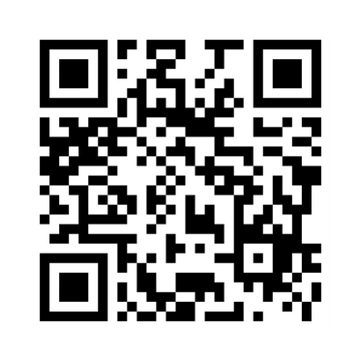
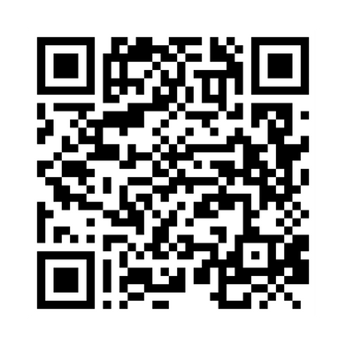
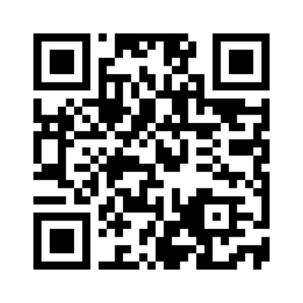
Liens importants
Contactez-nous sur le formulaire d’aide du DEAPCM
Visitez la bibliothèque d'apprentissage du DEAPCM
Rejoignez le groupe LinkedIn du DEAPCM

Slide 26

Soutien
Programme d'aide aux employés (PAE)
Le PAE offre des conseils gratuits à court terme pour des problèmes personnels ou professionnels,
ainsi que des conseils en cas de crise.
Sans frais : 1-800-268-7708
TTY (pour les personnes malentendantes) : 1-800-567-5803
https://www.canada.ca/fr/gouvernement/fonctionpublique/mieux-etre-inclusion-diversite-fonction-
publique/programme-aide-employes.html
Ligne d'écoute Espoir pour le mieux-être
Accès 24 heures sur 24 et 7 jours sur 7 à des conseillers autochtones.
Disponible en français et en anglais et, sur demande, en ojibway, en cri et en inuktituk.
1-855-242-3310
Ligne de chat via : https://www.espoirpourlemieuxetre.ca/
Services d'assistance aux membres et aux familles (Forces armées canadiennes)
Le service d'assistance aux membres et aux familles est un service de conseil bilingue par téléphone et en personne, disponible 24 heures sur 24 et 7 jours sur 7. Ce service est volontaire, confidentiel et disponible pour les membres des Forces armées canadiennes (FAC) et leurs familles qui ont des préoccupations personnelles qui affectent leur bien-être et/ou leur performance au travail.
https://www.canada.ca/fr/ministere-defense-nationale/services/avantages-militaires/sante-soutien/services-aide-militaires-famille.html

Slide 27

Soutien
Centre de soutien et de ressources sur l'inconduite sexuelle (Défense nationale)
Le Centre de ressources et de soutien en matière d'inconduite sexuelle (SMSRC) a été créé par le
ministère de la Défense nationale, mais il est indépendant de la chaîne de commandement des FAC
et n'est pas tenu de signaler les incidents d'inconduite sexuelle aux FAC. Services de soutien pour les
membres des FAC, les employés de la fonction publique de la Défense nationale, les cadets et les
Rangers juniors canadiens touchés par l'inconduite sexuelle et leur famille, âgés de 16 ans et plus. Des
conseils et un soutien aux dirigeants et à la direction sur la manière de traiter les cas d'inconduite sexuelle.
https://www.canada.ca/fr/ministere-defense-nationale/services/avantages-militaires/sante-soutien/intervention-inconduite-sexuelle.html
Ligne d’aide en cas de crise de suicide
Talk Suicide Canada offre un soutien bilingue à l'échelle nationale, 24 heures sur 24, à toute personne confrontée au suicide.
Sans frais : 1-833-456-4566.
https://988.ca/fr
Espace Mieux-Être Canada
Soutien en matière de santé mentale et d'abus de substances.
Sans frais : 1-866-585-0445
https://wellnesstogether.ca/fr/

Slide 28
Merci à tous pour votre participation !
Portez-vous bien et prenez soin de vous.
Notes:
1.7.2013
‹#›

